Slide 1
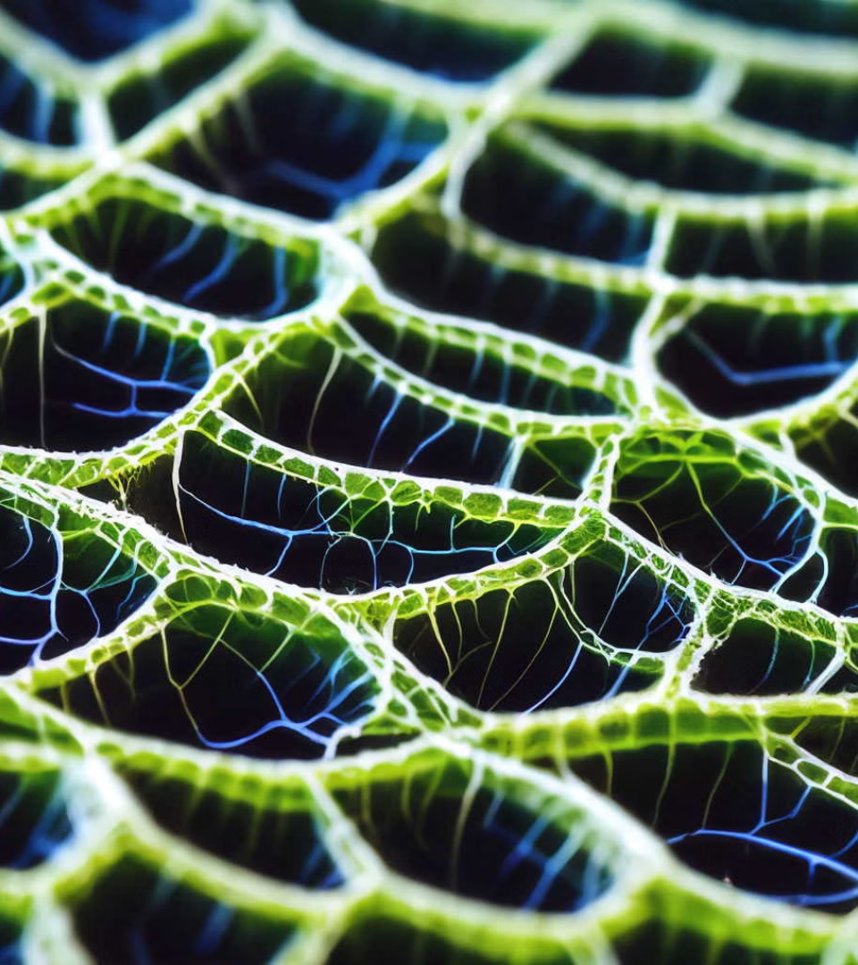
newUROKI.net
Растительные ткани: Строение и функции
Привет, ребята! Сегодня мы отправимся в удивительное путешествие в мир растений и узнаем о том, как они устроены изнутри. Вы уже знаете, что растения - это живые организмы, но мало кто задумывается о том, что они, как и мы, состоят из разных тканей. Каждая ткань выполняет свою важную функцию, и вместе они обеспечивают жизнь растения. Поднимите руки, кто из вас уже знаком с понятием «ткань» в биологии?
Презентация для урока биологии в 6 классе по теме: "Растительные ткани, их функции. Лабораторная работа «Изучение строения растительных тканей (использование микропрепаратов)»"
«Новые УРОКИ» newUROKI.net
Всё для учителя – всё бесплатно!

Slide 2
newUROKI.net
Понятие о растительных тканях
Что такое ткань?
Как изучают ткани?
Растительные ткани – это группы клеток, которые имеют сходное строение и выполняют общие функции. Представьте, что растение – это большой дом, а клетки – это кирпичики. Из кирпичиков строятся стены, а стены, в свою очередь, образуют комнаты. Аналогично, из клеток формируются ткани, а ткани создают органы растения.
Для изучения растительных тканей используются микроскопы, которые позволяют увеличивать изображение в сотни и тысячи раз. С помощью микроскопа мы можем рассмотреть отдельные клетки и их строение, а также увидеть, как клетки объединяются в ткани.

Slide 3
newUROKI.net
Виды растительных тканей
1
Образовательная ткань
2
Покровная ткань
3
Основная ткань
Это строительная бригада растения, которая отвечает за создание новых клеток. Она находится в местах роста растения: на верхушках стеблей и корней, в почках.
Защищает растение от внешних воздействий. Она образует кожуру плодов, кожицу листьев, корневой чехлик.
Эта ткань составляет большую часть растения. Она выполняет разнообразные функции: запасает питательные вещества, участвует в фотосинтезе, обеспечивает газообмен.
4
Механическая ткань
5
Проводящая ткань
Это прочный каркас растения. Она придает растению прочность и устойчивость, не позволяя ему сломаться под воздействием ветра или собственного веса.
Эта ткань отвечает за транспорт веществ по всему растению: воду и минеральные соли поднимает вверх от корней, а питательные вещества, синтезированные в листьях, отправляет во все части растения.

Slide 4
newUROKI.net
Характеристика образовательной ткани
Строение
Функции
Виды
Образовательная ткань состоит из небольших, плотно прилегающих друг к другу клеток с тонкими стенками. У них большое ядро и цитоплазма, а вакуоли небольшие или отсутствуют.
Главная задача - обеспечить рост растения. Клетки образовательной ткани интенсивно делятся, образуя новые клетки для всех остальных тканей.
Образовательная ткань бывает верхушечной, боковой и вставочной. Верхушечная - на кончиках корней и стеблей, боковая - в камбии, вставочная - у основания междоузлий.

Slide 5
newUROKI.net
Особенности покровной, основной и механической тканей
1
Покровная ткань
Защищает растение от высыхания, механических повреждений, проникновения болезнетворных микроорганизмов. Бывает кожица, пробка, корневой чехлик.
2
Основная ткань
Различают ассимиляционную, запасающую, воздухоносную ткань. Она участвует в фотосинтезе, запасает питательные вещества, обеспечивает газообмен.
3
Механическая ткань
Обеспечивает прочность и упругость растения. Бывает волокнистая, склеренхима.

Slide 6
newUROKI.net
Проводящие ткани растений
Сосудисто-волокнистые пучки
Проводящие ткани образуют сосудисто-волокнистые пучки, которые проходят по всему растению, соединяя корни, стебель, листья и цветы.
Ксилема
Это древесина, которая состоит из мертвых клеток с утолщенными стенками. По ксилеме вода и минеральные соли поднимаются от корней к листьям.
Флоэма
Это луб, состоящий из живых клеток. По флоэме органические вещества, синтезированные в листьях, транспортируются к другим частям растения.

Slide 7
newUROKI.net
Лабораторная работа «Изучение строения растительных тканей (использование микропрепаратов)»
1
Рассмотрите микропрепараты растительных тканей под микроскопом.
2
Зарисуйте увиденное, обозначив основные элементы строения клеток тканей.
3
Сравните строение разных тканей.
4
Определите функции каждой ткани.
5
Запишите свои наблюдения в тетрадь.

